Slide 1




Análisis Inteligente
de la Demanda ⚡🤖
Guía de inicio rápido: Arquitectura, Stack & Convenciones

Slide 2

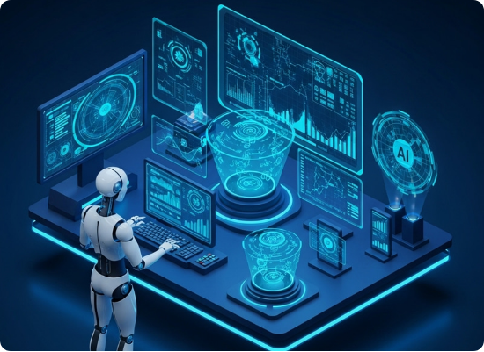
Visión: ¿Qué estamos construyendo?
▹
El Objetivo: Gestión y análisis inteligente de consumo energético.
▹
El "Core" del Negocio: Comparamos curvas reales vs. históricas.
▹
La Magia (IA): Usamos Google Gemini para detectar anomalías y cambios de hábitos.
▹
El Valor: Ahorro tangible y mantenimiento predictivo automático.

Slide 3







Arquitectura: La Vista de 10,000 Pies
Frontend
Backend
Database
React + Vite + TS
FastAPI + Python
PostgreSQL
Capa de Presentación. Visualización de datos y UX.
Capa de Negocio. Orquesta IA y lógica.
Capa de Datos. Persistencia de lecturas.
Principio Clave: Separación de Responsabilidades (SoC)

Slide 4
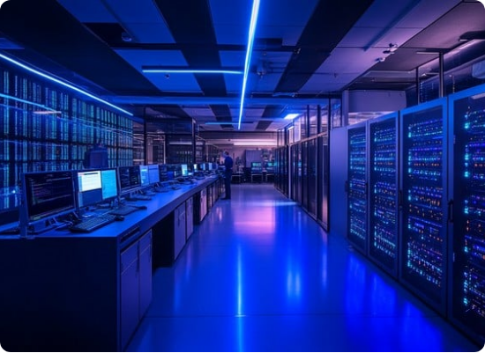
El Cerebro: Backend Stack
Python + FastAPI
▹
FastAPI: Microframework asíncrono de alto rendimiento.
▹
SQLAlchemy: ORM para PostgreSQL.
▹
Pandas: Manipulación de series temporales (ETL).
▹
google-generativeai: Cliente API Gemini.
▹
Pydantic: Validación de datos robusta.

Slide 5

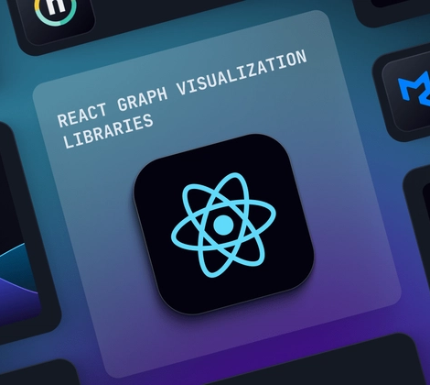
La Cara Visible: Frontend Stack
React + TypeScript
▹
Vite: Build tool ultra-rápido con HMR.
▹
TypeScript: Tipado estático para mantenibilidad.
▹
recharts: Gráficas interactivas (Dashboard).
▹
tailwindcss: Estilizado utility-first.
▹
axios: Comunicación API REST.

Slide 6


Explorando el Código: Backend
Mapa del Tesoro 🗺️
El backend sigue una estructura modular. La lógica de negocio está estrictamente separada de los endpoints.
backend/app/
├── main.py // Entry point
Core: services/energy_service.py es donde ocurre la magia del análisis.
├── api/
│ └── endpoints.py // Rutas
├── services/ // Lógica Negocio
│ ├── energy_service.py
│ └── chat_service.py // Gemini
└── data/ // Persistencia
├── models.py
└── database.py

Slide 7


Explorando el Código: Frontend
Organización UI 🎨
frontend/src/
React + Vite. Todo componente reutilizable vive en components/.
├── main.tsx // Render raiz
├── App.tsx // Layout principal
API: Centralizamos todas las llamadas externas en services/api.ts para mantener los componentes limpios.
├── components/
│ ├── EnergyDashboard.tsx
│ └── EnergyChatbot.tsx
└── services/
└── api.ts // Axios calls

Slide 8






Patrón de Diseño: Observer
Desacoplamos acciones secundarias (logs, alertas) de la lógica principal.
The Subject
The Observers
Extensible
energy_service.py
observers.py
¿Necesitas enviar email?
Emite eventos cuando ocurre algo importante (ej. "anomalía detectada").
Escuchan y reaccionan (ej. LoggingObserver).
Solo crea un nuevo Observer. No toques el servicio principal.

Slide 9


Manos a la Obra: Setup
Terminal 1 - Backend
Terminal 2 - Frontend
cd backend
cd frontend
python -m venv .venv
npm install
source .venv/bin/activate
npm run dev
pip install -r requirements.txt
> Ready in 300ms
# Configura .env con DATABASE_URL
> http://localhost:3000
python -m app.main
> Server running on port 8000...

Slide 10




Workflow & Git Strategy
1. Branch Off
2. Code & Commit
3. Test
4. Pull Request
Desde develop
Conventional Commits
Local & Unit Tests
Hacia develop
feat/new-chart
bugfix/tooltip
"feat: Add auth endpoint"
python -m pytest
Code Review

Slide 11
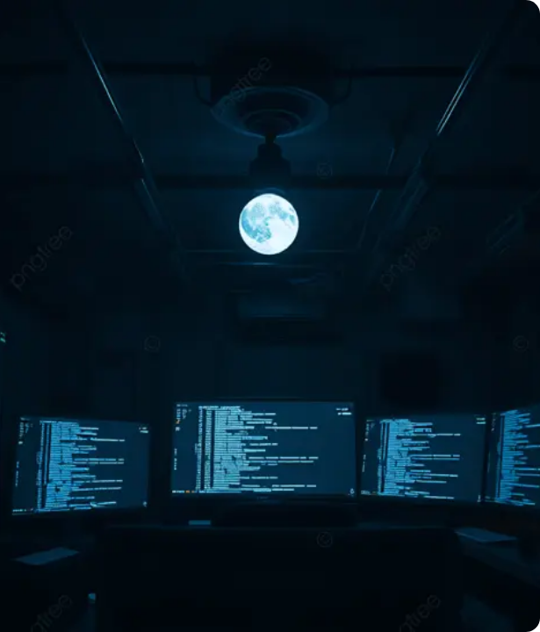
Próximos Pasos
Tu Primera Misión 🚀
Usa el debugger: sigue el flujo desde UI hasta Backend.
Ejecuta un test en test_anomalies.py.
Busca los TODO: en el código.
Docs
FastAPI React SQLAlchemy Google AI

Slide 12





Image Sources
https://easy-peasy.ai/cdn-cgi/image/quality=95,format=auto,width=800/https://media.easy-peasy.ai/27feb2bb-aeb4-4a83-9fb6-8f3f2a15885e/5f471bfc-d356-47de-8f6c-510c7f1dfa1e.png
Source: easy-peasy.ai
https://images.stockcake.com/public/b/d/e/bde27e4b-7573-4b48-993d-7b34e7cb291c_large/futuristic-server-room-stockcake.jpg
Source: stockcake.com
https://media2.dev.to/dynamic/image/width=1000,height=420,fit=cover,gravity=auto,format=auto/https%3A%2F%2Fdev-to-uploads.s3.amazonaws.com%2Fuploads%2Farticles%2F9y91qg6iauow7qddbmep.png
Source: dev.to
https://png.pngtree.com/thumb_back/fw800/background/20250828/pngtree-dark-room-with-multiple-monitors-displaying-code-in-high-tech-setup-image_17931750.webp
Source: pngtree.com

